Slide 1
MHW1
Mauro Orazio
Drago
02/04/2022

Slide 2
Descrizione del progetto
La pagina web proposta ha l’intento di condividere informazioni relative allo sport da tavola sul suolo siciliano.
Viene indicata una location idonea per ogni sottocategoria agonistica di questo meraviglioso sport,
con inerente descrizione che fornisce dettagli del posto.

Slide 3
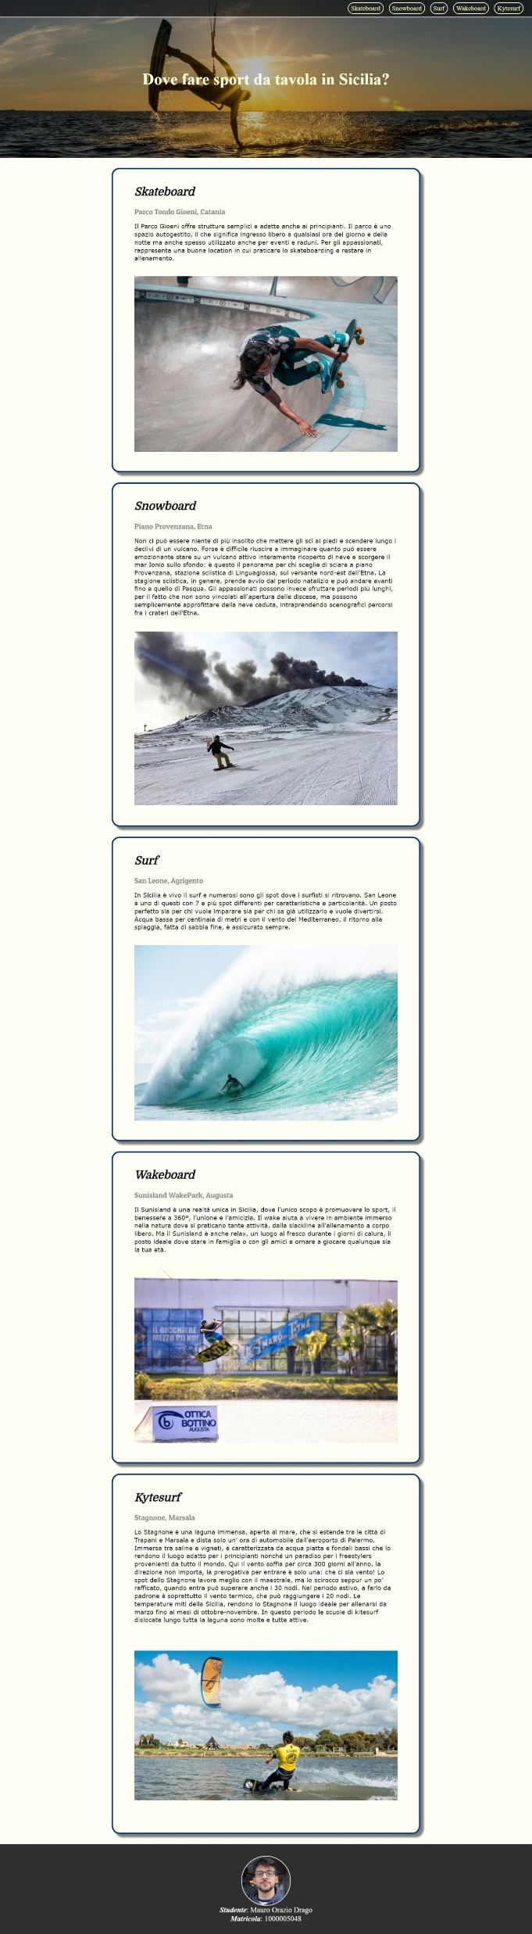
Layout complessivo HTML+CSS

Slide 4
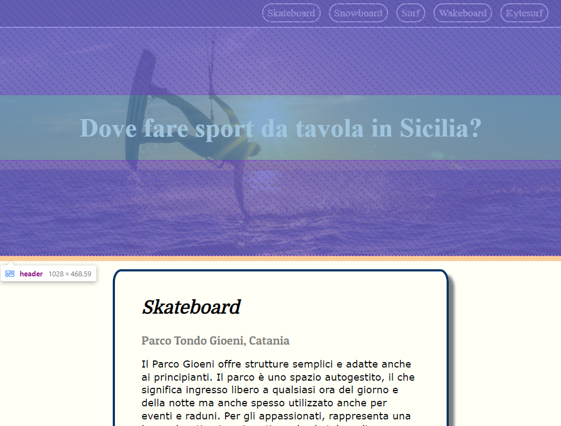
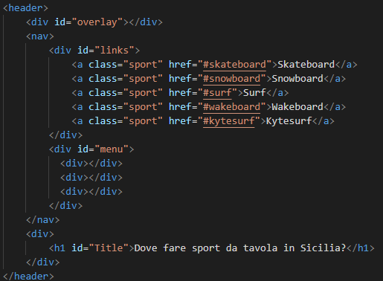
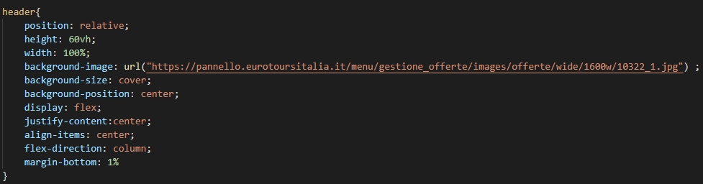
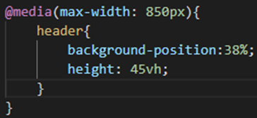
Header
L’header presenta all’interno una navbar, con la funzionalità di indirizzarci a paragrafi interni, una background image con black overlay al 30% ed un titolo collocato al centro.

Slide 5

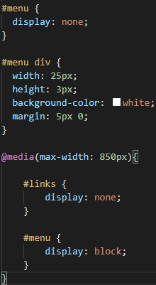
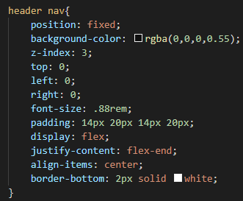
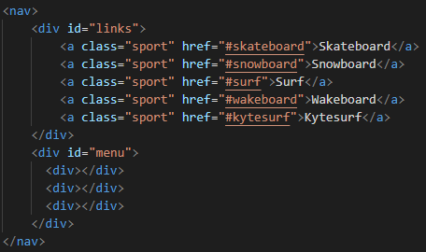
Menù navigazione
La navbar ha un implementazione tale da renderla fissata in viewport. Tale layout (con le voci dei links) è garantito a partire da max-width di 850px. Con dimensioni inferiori, invece, è possibile visualizzare il tasto del menù, tipica dei dispositivi mobile. I links sono rappresentati da pulsanti che si illuminano quando il cursore sorvola su di essi.

Slide 6
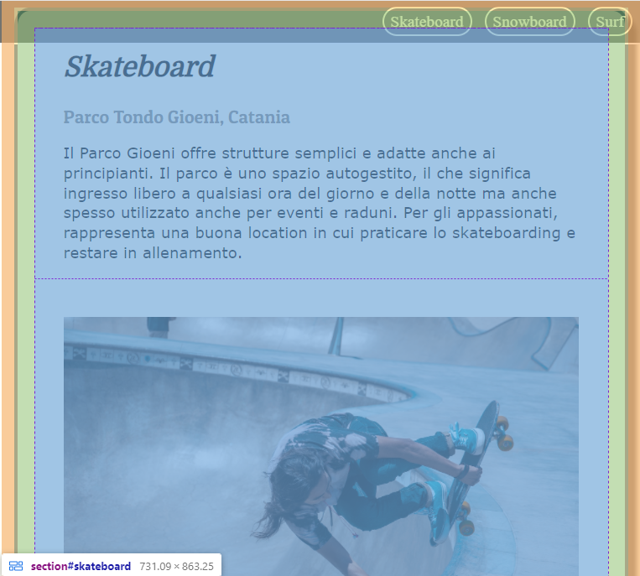
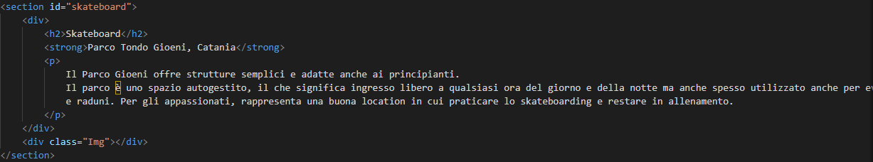
Sezione contenuti
La sezione contenuti è composta da quattro parti:
Un’intestazione indicante la sottocategoria;
Un’intestazione relativa alla posizione della location;
Una descrizione della location;
Un’immagine raffigurante il tipo di sottocategoria.

Slide 7
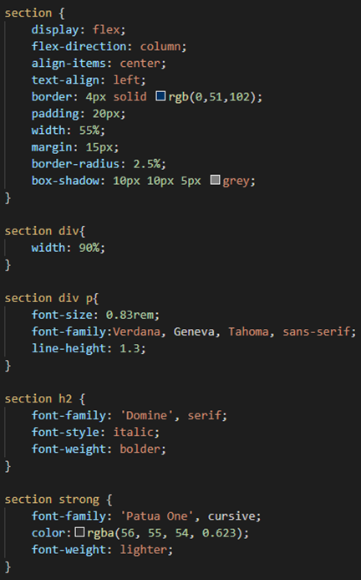
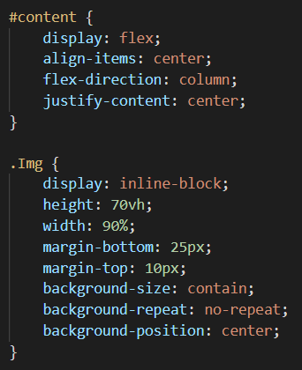
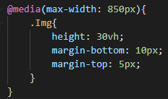
Sezione contenuti
Ogni sezione è rinchiusa all’interno di un bordo arrotondato (che ombreggia nello sfondo) e disunito dalla successiva grazie ad un margine che li distanzia.
I testi hanno font diverso, tra cui le intestazioni che utilizzano uno derivante da Google Fonts.

Slide 8
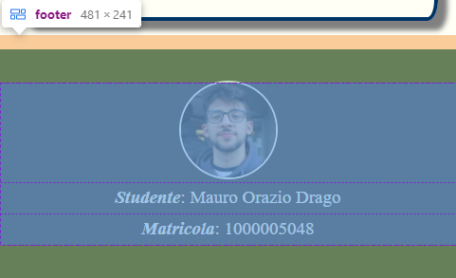
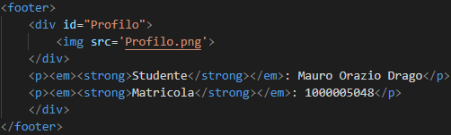
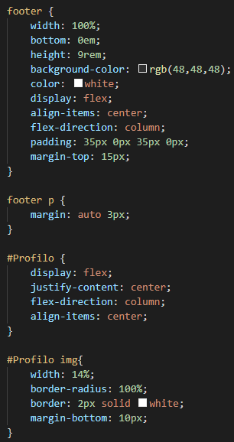
Footer
Il footer è formato da una immagine e due paragrafi posti uno sotto l’altro. Tutti gli elementi costituenti il footer hanno display flex, con la caratteristica di essere posti al centro del rispettivo contenitore.

